Slide 1
Sueldos y Salarios
Área Académica: Ingeniería industrial
Profesor(a):Yolanda Juárez López
Periodo: Julio-diciembre 2015

Slide 2
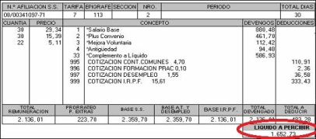
Medio empleado para el pago
Definición de sueldo y salario
Clasificación de salario
Sueldos y Salarios
Diferencias
Capacidad adquisitiva
Limites
Sistema de remuneración
Forma de pago

